Slide 1
Кавернозные мальформации головного мозга. Диагностика и лечебная тактика.
Клинический ординатор:
Мартынов Э.С.

Slide 2
Цель:
Рассмотреть кавернозные мальформации головного мозга, диагностическую и лечебную тактику.

Slide 3
Определение
Кавернозные мальформации относятся к врожденным очаговым сосудистым аномалиям, наиболее часто встречающимся в области нервной системы, составляя 5—25% всех сосудистых аномалий организма человека. Среди клинически проявившихся сосудистых мальформаций КМ составляют около 15%, занимая втрое место после АВМ.

Slide 4
Гистология:
Гистологически КМ характеризуются конгломератом сосудов различного диаметра, между которыми отсутствует клеточная строма. Сосуды выстланы единичным слоем эндотелиальных клеток, в стенках сосудов отсутствуют гладкомышечные и эластические волокна. Эти аномалии относят к гамартомам, то есть к образованиям, не проявляющим митотической активности, а увеличивающим свои размеры по другим механизмам.

Slide 5
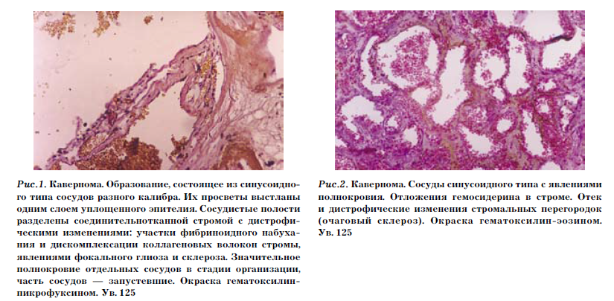
Гистология:

Slide 6
Виды КМ:
КМ встречаются в виде спорадической и наследственной (семейной) форм. По усредненным данным, спорадические каверномы составляют около 80% случаев, наследственные – около 20%. КМ могут быть одиночными и множественными. Одиночные КМ встречаются преимущественно при спорадической форме патологии, а множественные – при наследственной. Количество множественных каверном у одного человека может составлять от двух до нескольких десятков.

Slide 7
Локализация
КМ могут формироваться в любом отделе ЦНС. Наиболее часто встречаются КМ больших полушарий (70%), при этом значительно преобладают КМ лобной и височной долей. Глубинные КМ больших полушарий (базальные ганглии, промежуточный мозг) составляют около 10% всех каверном. Около 28% составляют КМ задней черепной ямки. Каверномы спинного мозга относятся к редким (2 – 5%)

Slide 8
Клиника:
Клинические проявления КМ могут возникнуть в любом возрасте – от младенческого до пожилого. Наиболее часто первые клинические симптомы появляются в возрасте 20 – 40 лет. Примерно в 25% случаев первые проявления болезни возникают в детском возрасте (до 18 лет). При наследственной форме КМ могут проявляться в более раннем возрасте.
КМ, как правило, имеют доброкачественное течение. Заболевание редко приводит к тяжелой инвалидности, а случаи летальных исходов единичны и встречаются преимущественно при КМ ствола мозга и диэнцефальной области.

Slide 9
Клиника:
Клинические проявления включают:
остро или подостро развивающиеся очаговые неврологические симптомы, возникающие либо на фоне общемозговой симптоматики (типичное кровоизлияние), либо при ее отсутствии;
эпилептические припадки;
гидроцефально-гипертензионный синдром;
симптомы поражения отдельных черепно-мозговых нервов.
Заболевание может развиваться по типу САК. В ряде случаев поводом для обследования являются неспецифические субъективные симптомы, чаще всего - головные боли. У достаточно большого числа больных возможны все эти проявления в различных сочетаниях. Кроме того, существует группа больных с бессимптомными каверномами, которые являются случайной находкой при обследовании по какому-либо другому поводу.

Slide 10
Диагностика
В настоящее время общепризнано, что наиболее точным методом инструментальной диагностики каверном является МРТ. Появление метода внесло принципиальные изменения в диагностику этой патологии. С помощью МРТ стало возможным не только визуализировать образование, что можно было сделать уже при помощи КТ, но и с высокой степенью точности определить его морфологическую принадлежность. Имеющиеся в распоряжении нейрорентгенолога современные МРТ режимы позволяют выявить каверному со 100% чувствительностью и 98% специфичностью. Тем не менее, диагностические ошибки возможны. Они могут быть связаны с качеством выполненного исследования, адекватностью использованных режимов МРТ, трактовкой данных.

Slide 11
Типичная кавернома в режимах Т1 и Т2 представляет собой округлое образование гетерогенной интенсивности. Кавернома четко отграничена от окружающей мозговой ткани. Самым характерным признаком кавернозных мальформаций является ободок сигнала низкой интенсивности, окружающий мальформацию в режиме Т2 (отложение гемосидерина по периферии мальформации). Дислокация мозга, как правило, отсутствует. Возможны признаки перифокального отека.

Slide 12
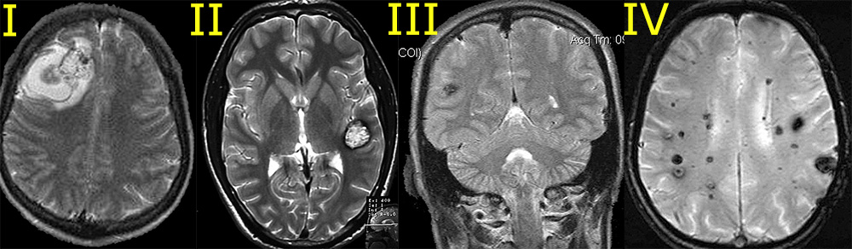
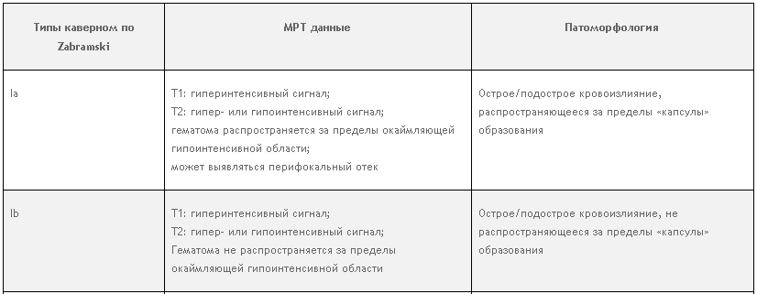

Slide 13
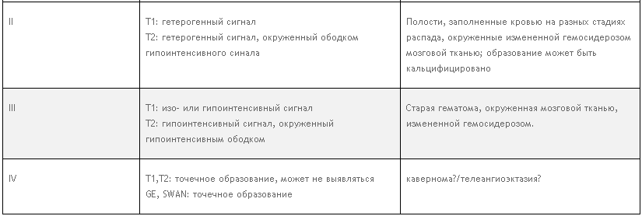

Slide 14
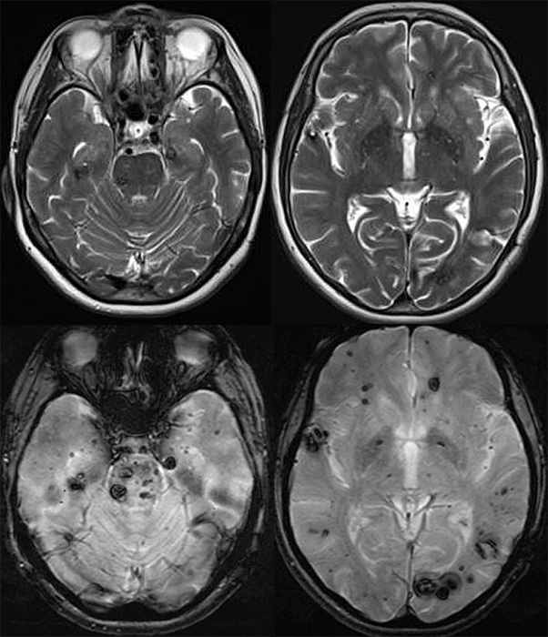
В настоящее время особую роль в диагностике каверном играют МР-изображения, взвешенные по неоднородности магнитного поля (SWI, Susceptibility – Weighted Imaging). Гемосидерин, являющийся по своей природе суперпарамагнетиком, может быть обнаружен при МРТ-SWI даже при минимальном количестве.

Slide 15
Среди практических клинических задач одной из главных для нейрохирурга является определение показаний к операции и планирование доступа к мальформации. В этой связи особое значение имеет уточнение локализации каверномы относительно функционально важных участков мозга. В настоящее время МРТ располагает определенными возможностями для решения этой задачи на дооперационном этапе в виде использования методик функциональной МРТ (фМРТ) и диффузионно-тензорной МРТ.

Slide 16
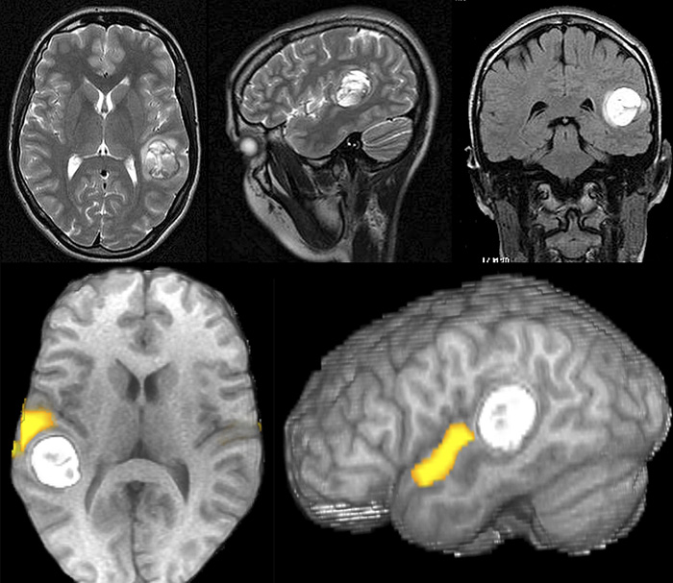
Функциональная МРТ (фМРТ), МРТ на основе BOLD-эффекта (blood oxygenation level dependent, fMRI) оценивает гемодинамический эффект в зависимости от активности нейронов и, таким образом, позволяет визуализировать функционально значимые корковые центры.

Slide 17
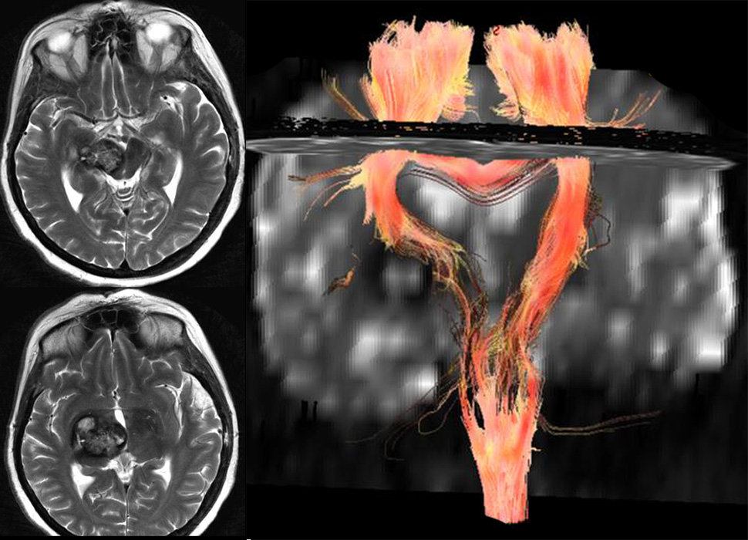
Диффузионно-тензорная МРТ (трактография) позволяет визуализировать нервные волокна, образующие проводящие пути и оценить отношение каверномы к проводящим путям.

Slide 18
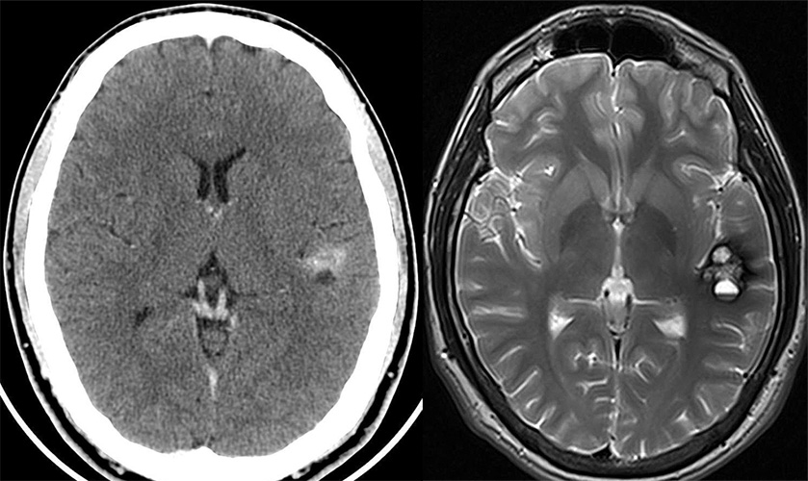
КТ дала возможность увидеть объемные образования, не выявляемые при ангиографии, и, в ряде случаев, с учетом клинических симптомов, высказаться в пользу кавернозной ангиомы. В тоже время, поставить диагноз каверномы только по КТ достаточно сложно. На КТ кавернома, как правило, имеет вид округлого образования с четкими контурами, изоинтенсивной или гиперинтенсивной плотностью.
Кавернома при КТ и МРТ

Slide 19
Ангиография
В большинстве случаев какие-либо изменения на ангиограммах отсутствовали. Однако, ангиография остается необходимым методом исследования в дифференциальной диагностике каверномы с АВМ, периферической аневризмой или васкуляризированной опухолью. Ангиографию иногда выполняют больным с крупными и гигантскими каверномами, расположенными в труднодоступных и/или функционально важных зонах мозга, с целью уточнения соотношения патологического образования с артериями и венами.

Slide 20
Электроэнцефалография
При оценке ЭЭГ у больных с каверномами в первую очередь обращают внимание на наличие типичных форм эпилептической активности (спайк, острая волна, комплекс спайк-волна, комплекс острая волна-медленная волна, паттерн приступа). При отсутствии типичных феноменов эпилепсии определенное значение приобретают феномены, не относящиеся к собственно судорожной активности мозга: гиперсинхронный заостренный по форме α-ритм, гиперсинхронный β-ритм, вспышки высокоамплитудных α-, β-, θ-, δ- или полифазных волн с крутыми фронтами. Помимо скальповой ЭЭГ, применяются методики интраоперационной регистрации биопотенциалов с определенных участков мозга (электрокортикография, ЭКоГ).

Slide 21
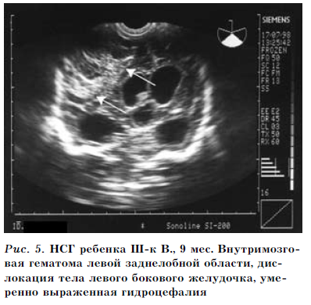
Ультразвуковое исследование
У детей младшего возраста определенную информацию при КМ, осложненных кровоизлиянием, может дать ультразвуковое сканирование мозга. При этом кровоизлияния хорошо визуализируются как гиперэхогенные очаги, вызывающие дислокацию мозговых структур, однако, судить о генезе данных кровоизлияний невозможно. Доплерография может отметить ускорение или замедление кровотока, но в большинстве случаев скорость кровотока остается нормальной.

Slide 22
Лечение
Тактика ведения и выбор метода лечения больных с кавернозными мальформациями зависят, в первую очередь, от локализации и клинических проявлений патологии. Определенное значение имеют также размер каверномы, возраст больного, наличие сопутствующих заболеваний.
Возможны следующие варианты ведения и лечения больного: наблюдение, консервативная терапия, удаление каверномы, радиохирургическое лечение. Заболевание в целом имеет доброкачественное течение, в связи с чем в большой части случаев показания к операции являются относительными.

Slide 23
Риски
В случае удаления каверномы успешно выполненная операция может навсегда избавить больного от рисков, связанных с заболеванием. Тем не менее, как и при любой другой операции, существует риск развития интра- и послеоперационных осложнений, который в ряде случаев достаточно высок. Не существует также гарантии того, что удаление каверномы полностью избавит больного от эпилептических приступов. В ряде случаев сохраняется риск повторных кровоизлияний (при неполном удалении каверном или их формировании de novo).
При консервативном лечении сохраняется постоянный риск кровоизлияния и эпилептических припадков, а при наличии последних больной обречен на длительный прием антиконвульсантов.

Slide 24
Хирургическое лечение
Операция показана в следующих случаях:
корковые и субкортикальные каверномы больших полушарий, проявившиеся кровоизлиянием или эпилептическими припадком/припадками, и расположенные вне функционально значимых зон; каверномы латеральных отделов полушарий мозжечка, проявившиеся кровоизлиянием;
корковые и субкортикальные каверномы больших полушарий, расположенные в функционально значимых зонах, глубинные каверномы больших полушарий, каверномы ствола мозга, каверномы медиальных отделов полушарий мозжечка, проявившиеся повторными кровоизлияниями с формированием стойких неврологических нарушений (либо с тяжелым эпилептическим синдромом).

Slide 25
Хирургическое лечение
Операция не показана в следующих случаях:
клинически бессимптомные каверномы при отсутствии признаков перенесенных кровоизлияний на МРТ;
корковые и субкортикальные каверномы больших полушарий, расположенные в функционально значимых зонах, и протекающие с редкими эпилептическими припадками, хорошо поддающимися лечению антиконвульсантами, при отсутствии очаговых неврологических симптомов;
корковые и субкортикальные каверномы больших полушарий, расположенные в функционально значимых зонах, глубинные каверномы больших полушарий, каверномы ствола мозга, каверномы медиальных отделов полушарий мозжечка, проявившиеся однократным кровоизлиянием с полным регрессом очаговых неврологических симптомов.

Slide 26
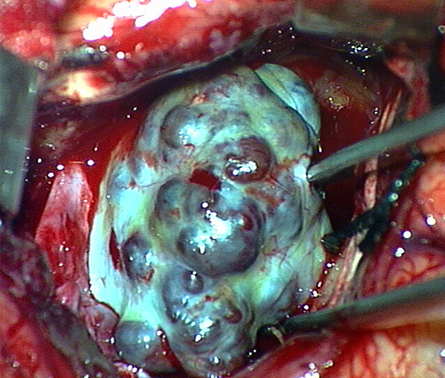
Принципы удаления КМ
Общими принципами хирургических вмешательств на каверномах любой локализации являются адекватный доступ к мальформации и наименее травматичная методика ее удаления. Необходимо полное удаление каверномы, так как в противном случае возможны повторные кровоизлияния. Кавернома может быть удалена как единым блоком, так и путем фрагментации.

Slide 27
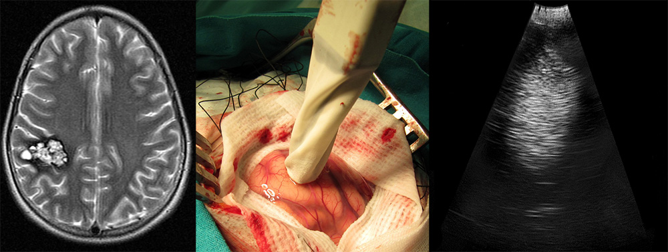
Вспомогательные методы при операциях:
Использование ультразвукового сканера для обнаружения каверномы области центральных извилин

Slide 28
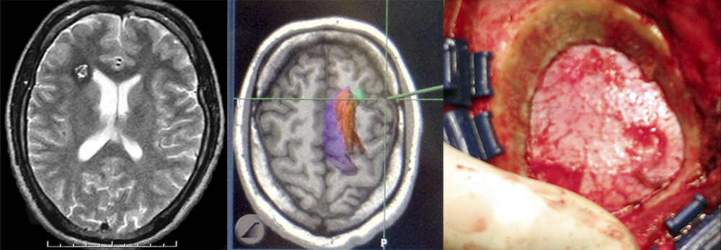
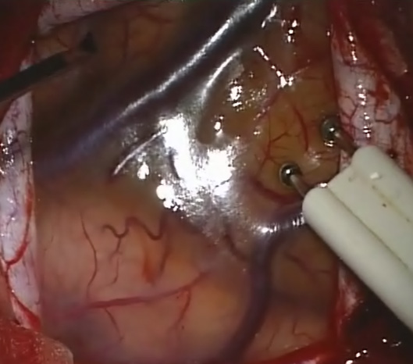
Вспомогательные методы при операциях:
Удаление небольшой каверномы с использованием нейронавигации
Электростимуляция моторной коры на операции

Slide 29
Радиохирургическое лечение
Радиохирургическое лечение каверном рекомендуется в случаях повторных кровоизлияний с развитием выраженного неврологического дефицита, если прямое хирургическое вмешательство сопряжено с высоким риском значительного усугубления неврологического дефицита (каверномы диэнцефальной области, зрительного бугра, каверномы ствола мозга).

Slide 30
Литература
Клинические рекомендации «Лечение больных с кавернозными мальформациями центральной нервной системы». А.Н. Коновалов, О.Б. Белоусова, Москва, 2014 г. (утверждены на Пленуме Правления Ассоциации нейрохирургов России Казань 27.11.2014)
Краснова М.А. Артериовенозные мальформации головного мозга супратенториальной локализации у детей (клиника, диагностика, хирургическое лечение). Автореф. дисс….канд.мед. наук.-М.-2011, 22с.
Марк С. Гринберг «Нейрохирургия», пер. с англ. – М. : МЕДпрессинформ, 2010. – 1008 с
Статья «Кавернозные мальформации головного мозга у детей (обзор литературы и анализ собственных наблюдений)» Орлов Ю.А., Орлов М.Ю., Украинский нейрохирургический журнал №4, 2004г.

